Slide 1

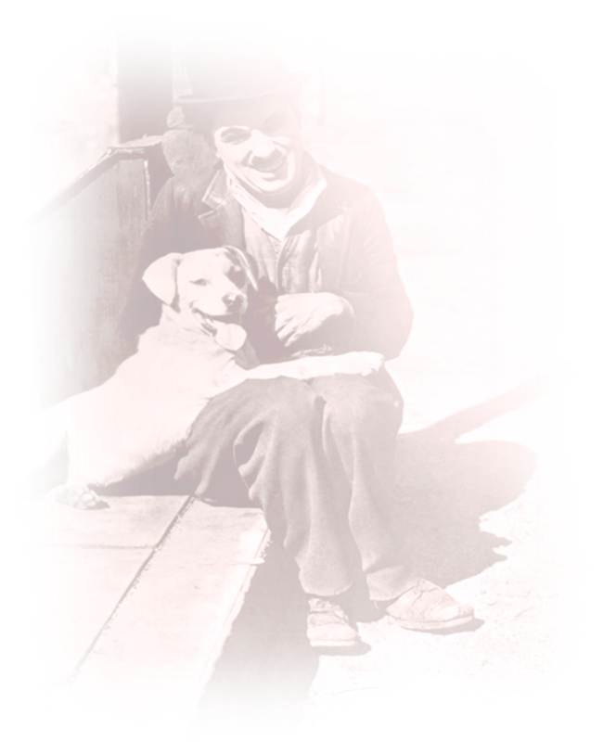
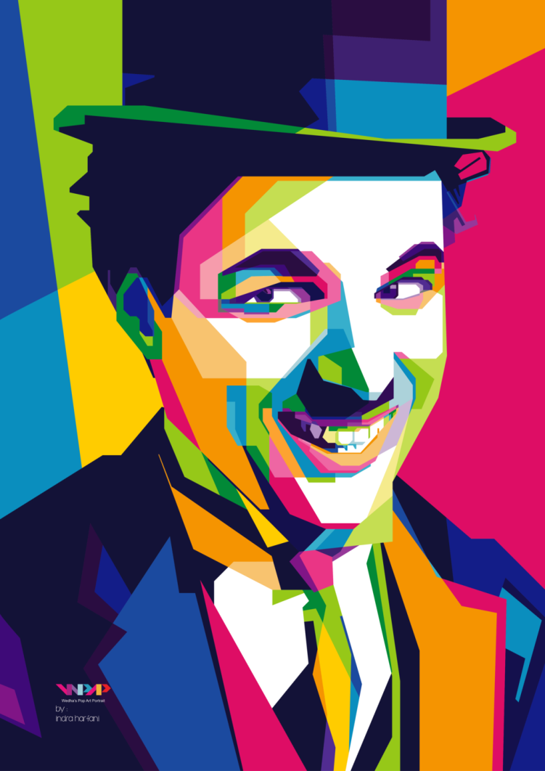
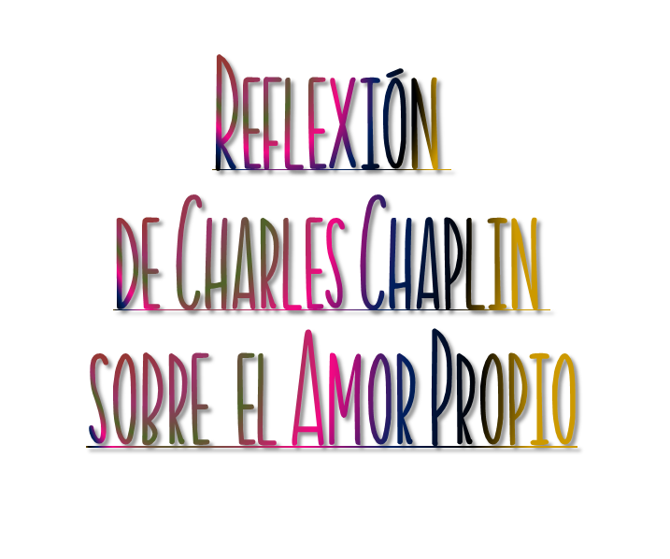


Slide 2

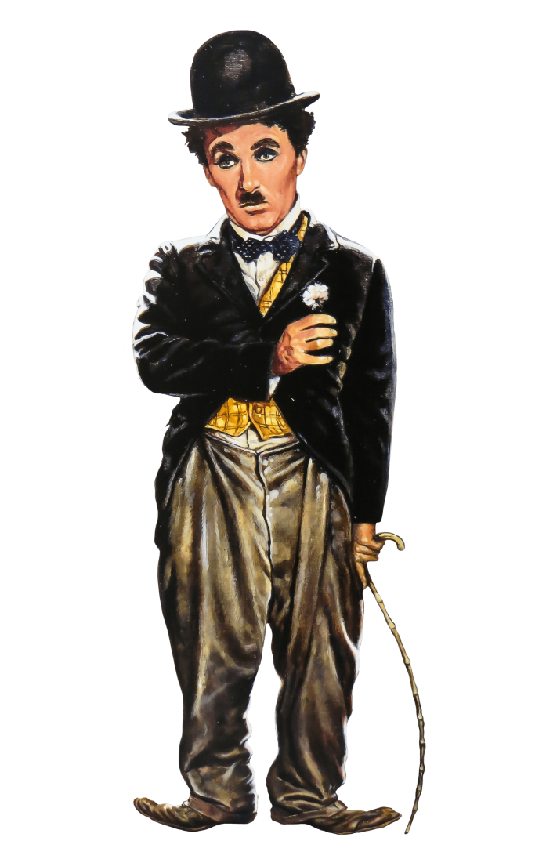
A medida que aprendí a tener amor propio,
descubrí que la angustia y el dolor emocional
sólo son señal de vivir contrariamente a mi verdad.
Hoy sé que de lo que se trata eso es de…
Ser auténticos.

Slide 3

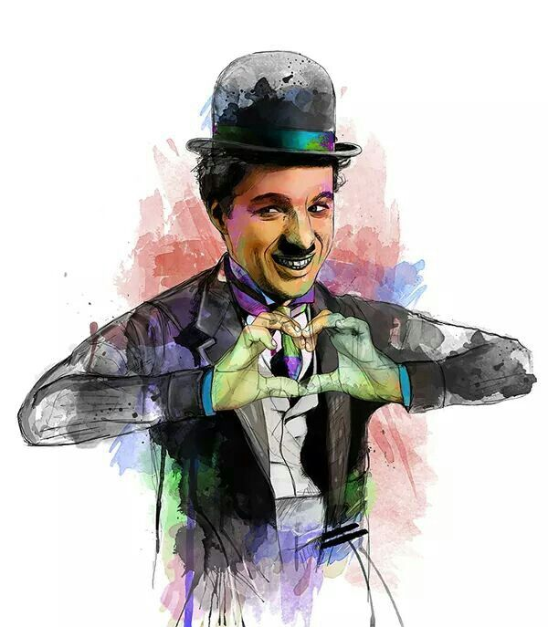
A medida que aprendí a tener amor propio,
pude comprender lo ofensivo que puede ser
forzar mis deseos sobre alguien,
sin importarme que no sea el momento adecuado,
ni que esté preparado para ello...
aunque yo mismo sea esa persona sobre la que me imponga.
Hoy sé que de lo que se trata eso es de…
Respeto.

Slide 4
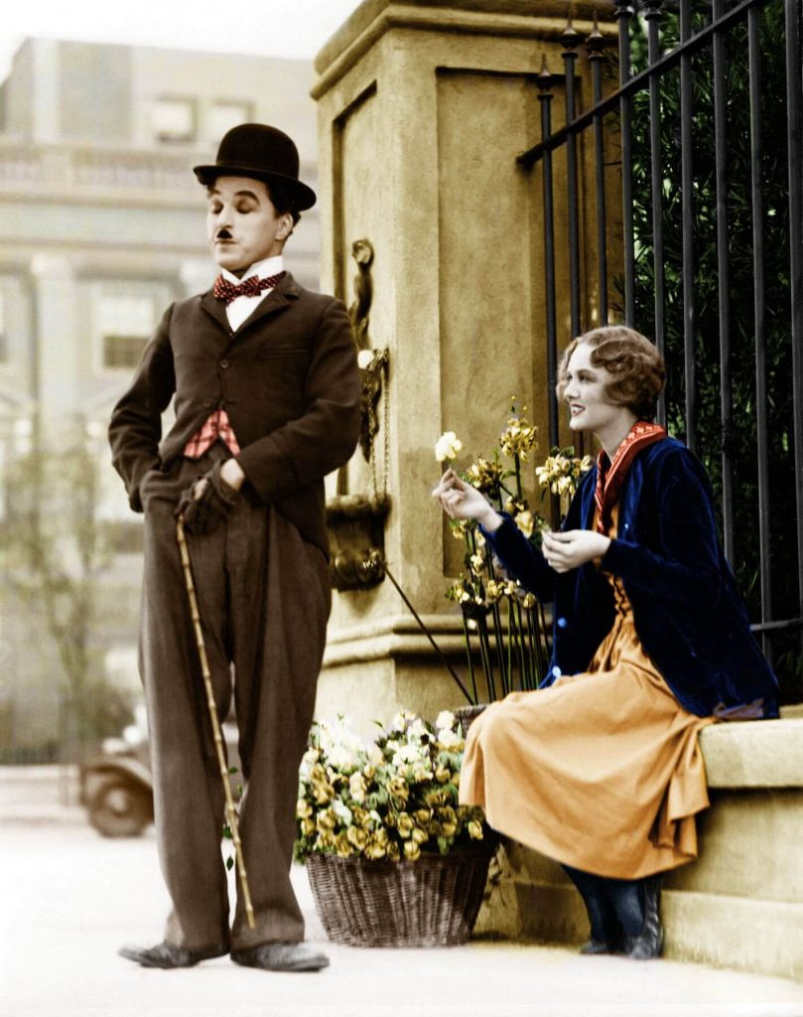
A medida que aprendí a tener amor propio,
dejé de desear una vida diferente,
y me di cuenta de que todo cuanto nos rodea
es una invitación a crecer.
Hoy sé que de lo que se trata eso es de…
Madurez.

Slide 5

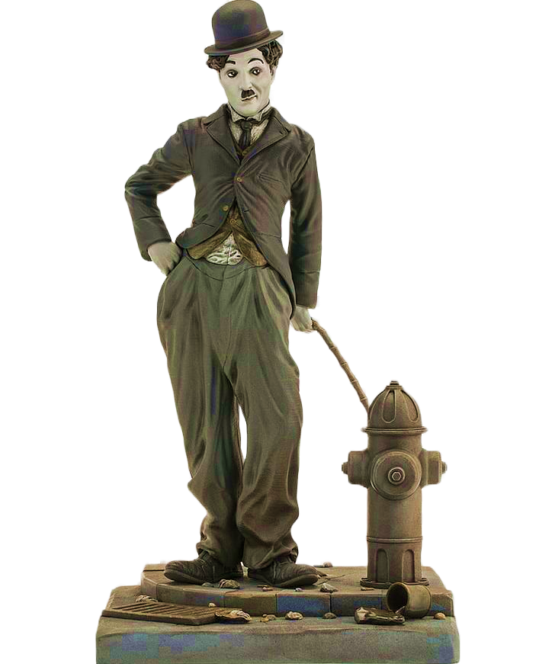
A medida que aprendí a tener amor propio,
comprendí que siempre, sin importar la circunstancia,
estoy en el lugar y el momento correcto,
y sólo debo relajarme.
Hoy sé que de lo que se trata eso es de…
Autoconfianza.

Slide 6
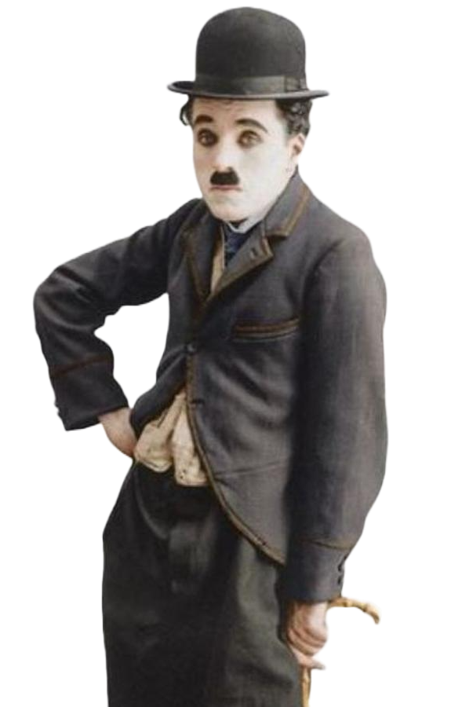
A medida que aprendí a tener amor propio,
dejé de idear proyectos demasiado ambiciosos,
y a robarme mi propio tiempo...
Hoy, a mi propia manera, y mi propio ritmo,
sólo hago aquello que me hace feliz,
aquello que amo y alegra mi ser.
Hoy sé que de lo que se trata eso es de…
Sencillez.

Slide 7

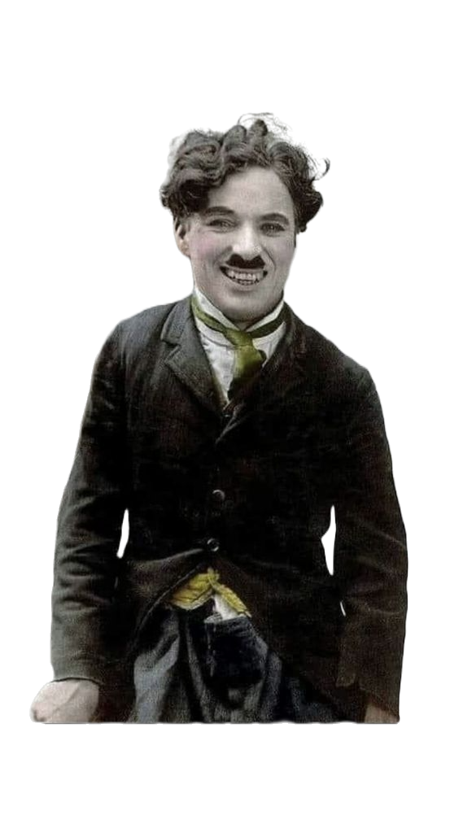
A medida que aprendí a tener amor propio,
me liberé de aquello que no me hace bien:
comidas, personas, cosas y situaciones
que me empujaban al lodo del desánimo.
Al principio a eso lo llamé egoísmo.
Hoy sé que de lo que se trata eso es de…
Amor Propio.

Slide 8

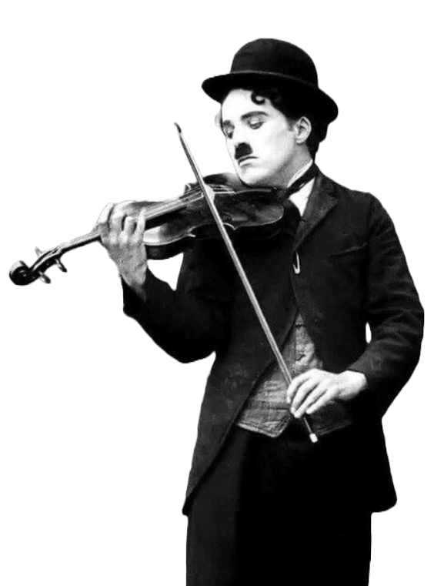
A medida que aprendí a tener amor propio,
desistí de intentar llevar siempre la razón,
y desde entonces me equivoqué mucho menos.
Hoy sé que de lo que se trata eso es de…
Humildad.

Slide 9

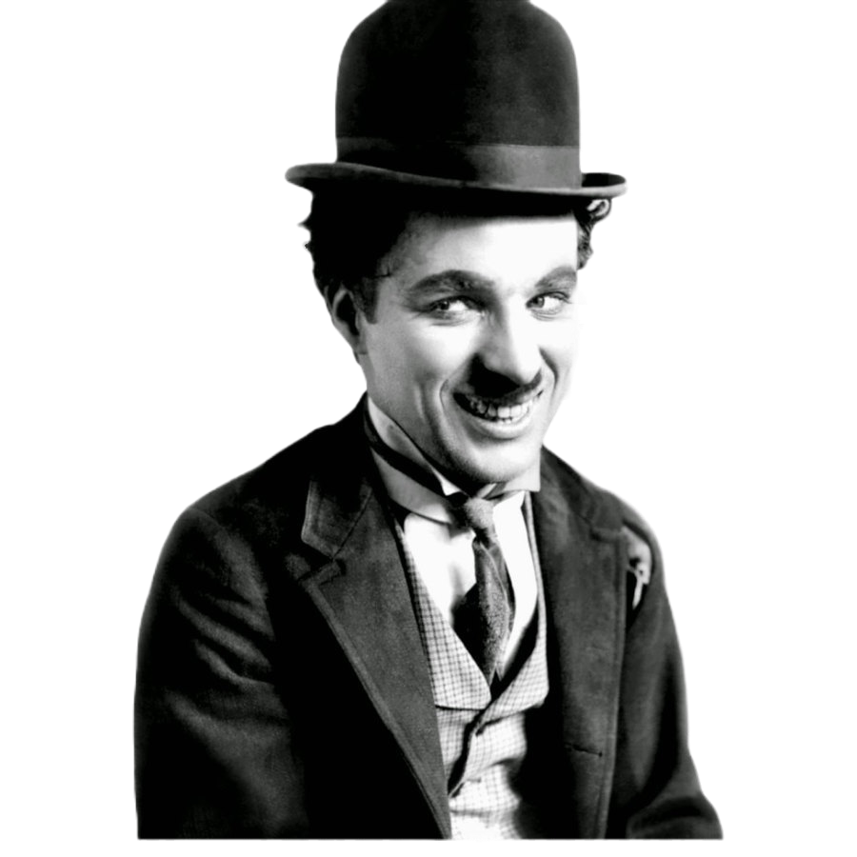
A medida que aprendí a tener amor propio,
pude dejar de vivir en el pasado y preocupándome por el futuro.
Ahora vivo el momento, pues es cuando las cosas acontecen.
Ahora vivo el día, un día a la vez.
Hoy sé que de lo que se trata eso es de…
Plenitud.

Slide 10

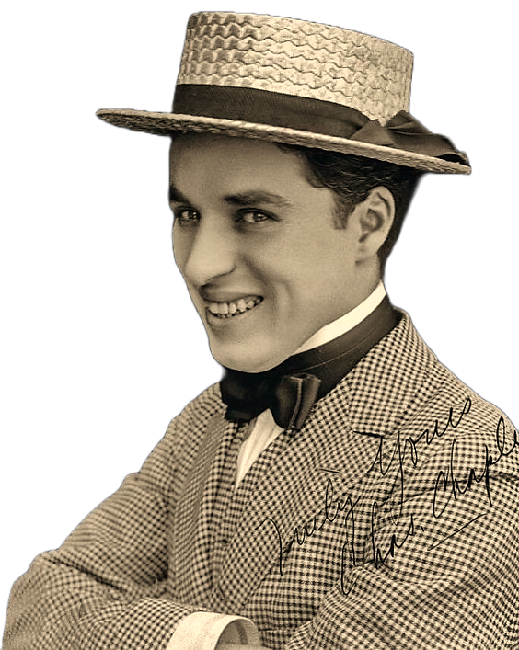
A medida que aprendí a tener amor propio,
me di cuenta que mi mente me perturbaba y enfermaba.
Pero a medida que fui siendo fiel a mi corazón
mi mente se convertía en un buen aliado.
Hoy sé que de lo que se trata eso es de…
Sabiduría del Corazón.

Slide 11


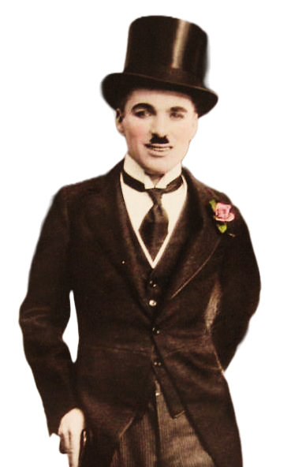
Ya no hay necesidad de temer discutir,
ni temer diferencias con otros o nosotros mismos...
Pues hasta las estrellas chocan entre sí,
y de su colisión nuevos mundos nacen.
Hoy sé que de lo que se trata eso es de…
Vida.

Slide 12
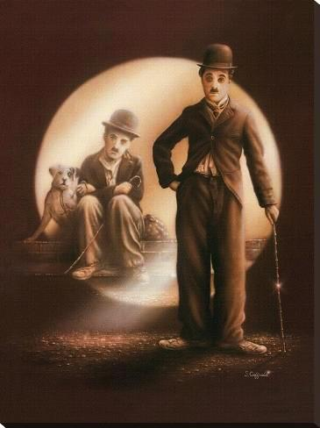

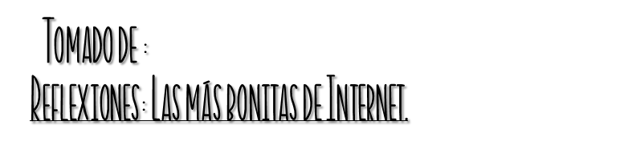


Slide 13









¿Te ha gustado?
Puedes ver más entrando
Aquí
Además puedes recibir powerpoints en tu correo electrónico suscribiéndote aquí:
Esta presentación powerpoint ha sido creada y compartida única y exclusivamente para mispps.com

